Slide 1
Gli Elementi di Euclide
Caterina Ferro – Antonella Uttuso
Modulo Matematica – Greco
per una classe terza del Liceo Matematico
Liceo Classico Vittorio Emanuele II - Palermo

Slide 2
Gli Elementi di Euclide Unità 1
Introduzione: Euclide: figura, opera, inquadramento storico
Laboratorio di analisi del testo: Elementi I, 1-23 (definizioni)
Lettura del testo greco con traduzione a fronte
Individuazione del lessico greco/italiano per ciascuno dei campi semantici individuati dalle definizioni
Osservazioni etimologiche e lessico per radici
Individuazione del rapporto di progressione che lega tra loro i vari insiemi di parole e quindi dei nessi concettuali tra i vari gruppi
Individuazione dei nessi logico-sintattici e degli strumenti retorici e lessicali che contribuiscono alla coerenza/coesione del testo in relazione ai rapporti semantici e concettuali individuati precedentemente
Elaborazione grafica: evidenziare con colori diversi i campi semantici/gruppi di parole riferiti alle Definizioni e trasferirli in una tabella
C. Ferro – A. Uttuso

Slide 3
Gli Elementi di Euclide Unità 1
I materiali per l’introduzione sono stati facilmente reperiti in rete, dove non mancano materiali scientifici e divulgativi e percorsi didattici già strutturati su Euclide e sulla sua importanza per la storia della matematica
https://web.math.unifi.it/users/ottavian/euclidel/euclidel.htm?fbclid=IwAR0BRD46maDOPxK-eYxSDSWPgK2vXpbbvYE33mTXo_1WzND9zu3I5_kaNyc
http://dm.unife.it/divulgazione/2016/doc/scheda26(2).pdf?fbclid=IwAR1n3oLLan4eBSQGRWaHoqbz7RTGLs1KBDfqs3tvO8zcM1Me1rQauGT8X6k
http://php.math.unifi.it/convegnostoria/convegnostoria2/materiali/gavagna.pdf?fbclid=IwAR0xvyuaOLtxebaih1PyU04iXa4l5z3hoPxifScTLOLEv-EI-9YxoUp6xgw
http://progettomatematica.dm.unibo.it/NonEuclidea/
C. Ferro – A. Uttuso

Slide 4
Gli Elementi di Euclide Unità 1
Questi materiali non sono stati il reale oggetto del nostro modulo, dal momento che eravamo interessate più che altro ad un’attività laboratoriale che mettesse insieme stimoli culturali e competenze della Matematica e del Greco, disciplina d’indirizzo del nostro liceo, che si configura come un classico tradizionale, con l’estensione oraria curricolare proposta in sintonia con il progetto del Liceo Matematico
Spigolare qua e là e riscoprire Euclide è stato comunque per noi docenti un motivo di riflessione interdisciplinare, nella consapevolezza anche di quanto sia in generale trascurata da un lato la storia del pensiero matematico in quanto proprio storia del pensiero, cioè di scoperta ed elaborazione filosofica e scientifica della realtà, che nell’antichità greca ha mosso i suoi primi fondamentali passi da gigante
E, dall’altro, anche lo studio dei testi scientifici e matematici in lingua originale, laddove viene invece privilegiato lo studio dei testi storico-letterari
C. Ferro – A. Uttuso

Slide 5
Gli Elementi di Euclide Unità 1
Per questo motivo abbiamo scelto di lasciar parlare il testo di Euclide, certe che sarebbe riuscito meglio di chiunque altro a raccontare se stesso
Sulla rete il testo è reperibile in una versione affidabile con traduzione italiana a fronte ed esercizi interattivi già predisposti per la comprensione del testo sul sito poesialatina.it
http://www.poesialatina.it/_ns/Greek/tt2/Euclide/Elem00.html
Tuttavia noi abbiamo autoprodotto gli esercizi per il nostro laboratorio di lessico e analisi del testo, tarandoli sulla classe e sugli obiettivi prefissati
C. Ferro – A. Uttuso

Slide 6
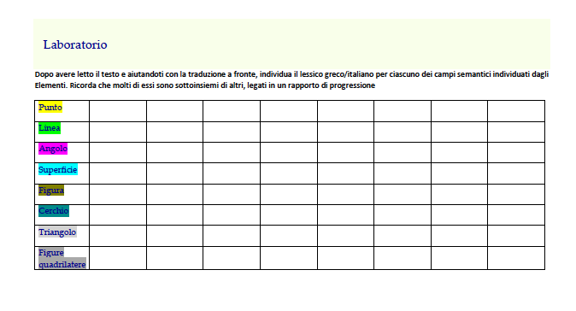
Gli Elementi di Euclide Unità 1
C. Ferro – A. Uttuso

Slide 7
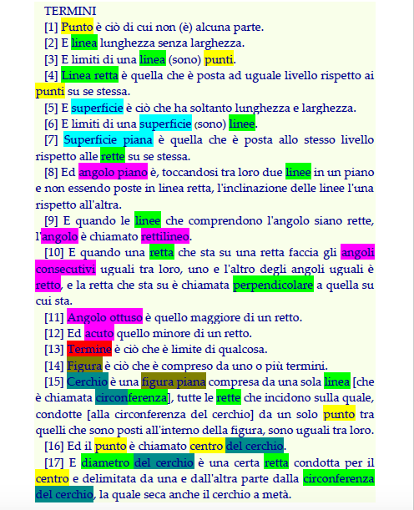
Gli Elementi di Euclide Unità 1
C. Ferro – A. Uttuso

Slide 8
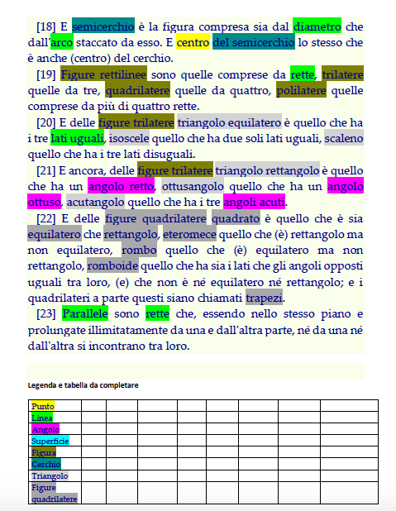
Gli Elementi di Euclide Unità 1
C. Ferro – A. Uttuso

Slide 9
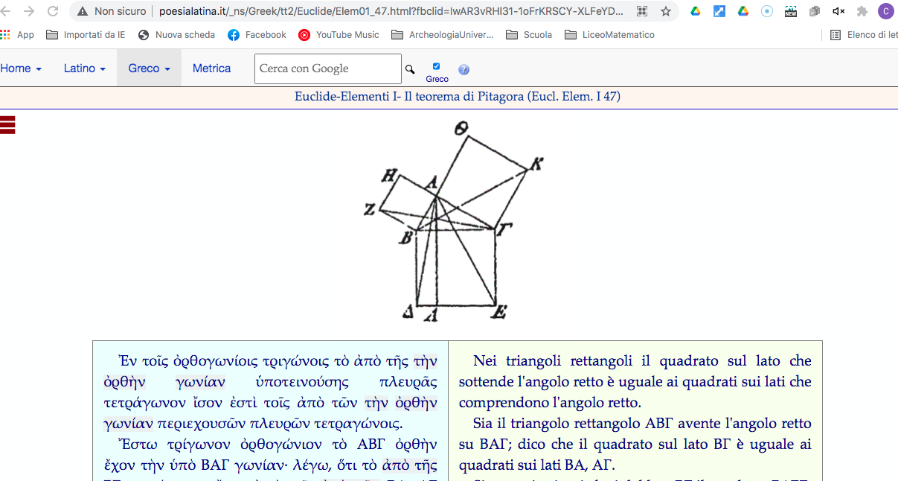
Gli Elementi di Euclide Unità 2
Laboratorio: Elementi I, 47 (Teorema di Pitagora)
Lettura del testo greco con traduzione a fronte
Dimostrazione del teorema a partire dal testo di Euclide
http://www.poesialatina.it/_ns/Greek/tt2/Euclide/Elem01_47.html?fbclid=IwAR3vRHl31-1oFrKRSCY-XLFeYDbkubW7kwtJwFHSKc_m20-Cynd_0fNnQtI
SENZA GUARDARE LA FIGURA!!!
C. Ferro – A. Uttuso

